Slide 1
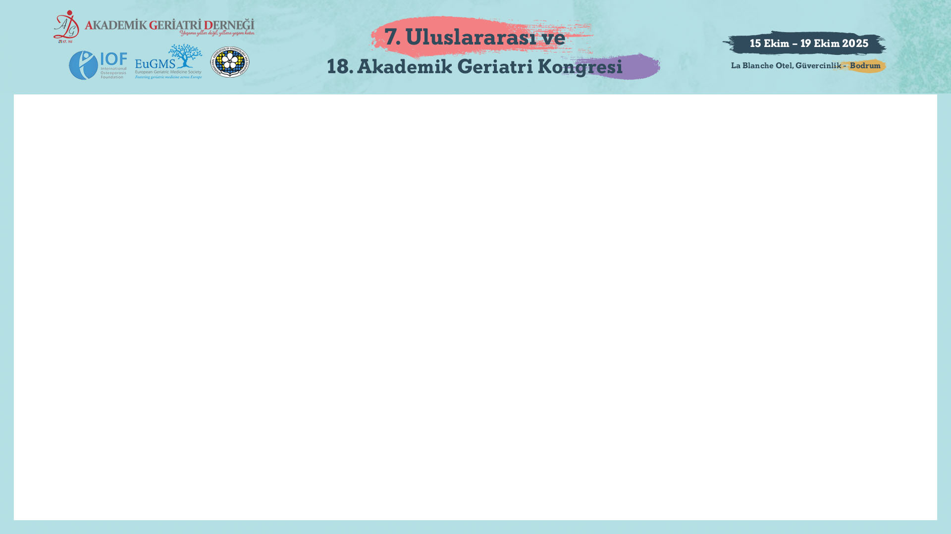
FRESH Kırılganlık Tarama Aracının Türkçe Versiyonunun Geçerlik ve Güvenirliği
Zeynep İclal Turgut¹, Fatih Cemal Tekin², Osman Lütfi Demirci², İlyas Akkar¹, Mustafa Hakan Doğan¹, Orhan Çiçek¹,
Merve Yılmaz Kars¹, Ayşe Dikmeer¹, Selma Özlem Çelikdelen³, Synneve Dahlin-Ivanoff⁴, Katarina Wilhelmson⁵,
Muhammet Cemal Kızılarslanoğlu¹
¹ T.C. Sağlık Bilimleri Üniversitesi, Konya Şehir Hastanesi, İç Hastalıkları Anabilim Dalı, Geriatri Bilim Dalı, Konya, Türkiye
² T.C. Sağlık Bilimleri Üniversitesi, Konya Şehir Hastanesi, Acil Tıp Anabilim Dalı, Konya, Türkiye
³ T.C. Sağlık Bilimleri Üniversitesi, Konya Şehir Hastanesi, İç Hastalıkları Anabilim Dalı, Konya, Türkiye
⁴ Institute of Neuroscience and Physiology, Department of Psychiatry and Neurochemistry, Sahlgrenska Academy, University of Gothenburg, Gothenburg, Sweden
⁵ Sahlgrenska University Hospital, Department of Acute Medicine and Geriatrics, Gothenburg, Sweden

Slide 2
Giriş
Yaşlanan Nüfus ve Kırılganlık
Son yüzyılda tıp ve halk sağlığı alanındaki gelişmeler insan yaşam süresini arttırmıştır.
Yaşlı nüfusun artmasıyla birlikte kronik hastalıklar, enfeksiyonlar, düşmeler ve bilişsel bozulma gibi sağlık sorunları ön plana çıkmıştır.
Yaşam süresinin uzaması, kırılganlıkla yaşayan bireylerin sayısında artışa neden olmuştur.
Bu nedenle kırılganlık, giderek artan şekilde önemli bir geriatri sağlık sorunu olarak kabul edilmektedir.

Slide 3
Giriş
Kırılganlık→ Birden fazla sistemde fizyolojik rezervin azalmasıyla stresörlere duyarlılığın arttığı klinik bir durumdur. Tipik bulgular: İstem dışı kilo kaybı, azalmış enerji, fiziksel aktivite kısıtlılığı, kas güçsüzlüğü, yavaş yürüme hızı.
Toplumda sıklığı yaşla birlikte artar:
  65–69 yaş: %4
  70–74 yaş: %7
  75–79 yaş: %9
  80–84 yaş: %16
  85 yaş ve üzeri: %26
Cerrahi hastalarda %10,4–37; büyük cerrahilerde %19–62; kritik hastalarda %30’a kadar yüksektir.
Yoğun bakımda kırılganlık prevalansı %43,1 olarak bildirilmiştir.

Slide 4
Giriş
Son 20 yılda birçok kırılganlık değerlendirme aracı geliştirilmiştir.
Araçlar genel olarak iki gruba ayrılır:
  Fenotip temelli modeller: motor performans ve aktivite düzeyine odaklanır.
  Defisit birikimi modelleri: komorbidite, fonksiyonel ve bilişsel gerileme, psikososyal durum vb. içerir.
Henüz evrensel olarak kabul edilmiş bir altın standart yoktur.

Slide 5
Materyal ve Yöntem
FRESH Tarama Aracı, acil serviste yaşlı bireylerde kırılganlığı hızlı ve pratik biçimde değerlendirmek için geliştirilmiş, geçerliği kanıtlanmış bir ölçektir.
Bu çalışmada amaç: FRESH kırılganlık tarama aracını Türkçe’ye çevirmek, geçerlik ve güvenirliğini ileri yaştaki Türk bireylerde değerlendirmek

Slide 6
Materyal ve Yöntem
Çeviri süreci: ileri–geri çeviri, çok disiplinli ekip
Orijinal geliştiricilerden (Katarina Wilhelmson ve Synneve Dahlin-Ivanoff) resmi izin alındı.
Araştırma yeri: üçüncü basamak bir hastanenin acil servisi
Dahil edilme kriterleri:
≥60 yaş
En az bir kronik hastalık
Temel günlük yaşam aktivitelerinde yardım ihtiyacı
Hariç tutma kriterleri:
60 yaş altı
Acil müdahale gerektiren durum
İleri kognitif bozukluk
Palyatif bakım

Slide 7
Materyal ve Yöntem
Soru No | Türkçe Soru | Pozitif Cevaplar | Negatif Cevaplar
1 | Dışarıda kısa (15-20 dakika) bir yürüyüş yaptığınızda yorulur musunuz? | “Evet” ve/veya “yapamıyorum” | “Hayır”
2 | Son 3 ay içinde genel bir bitkinlik ya da yorgunluk yaşadınız mı? | “Evet” | “Hayır”
3 | ‘Son 3 ay içerisinde hiç düştünüz mü?’ veya ‘Düşmekten korkuyor musunuz?’ | “Evet, biraz”; “Evet” ve/veya “Evet çok korkuyorum” | “Hayır”
4 | Markete giderken ve marketten dönerken, merdiven çıkmakta, alacaklarınızı seçmekte, onlar için ödeme yapmakta ve onları eve taşımakta yardıma ihtiyaç duyar mısınız? | “Evet” | “Hayır”
5 | Son 12 ay içerisinde 3 veya daha fazla acil servis başvurunuz oldu mu? | “Evet” | “Hayır”
İki veya daha fazla “evet” yanıtı kırılganlık riskinin arttığını gösterir.

Slide 8
Materyal ve Yöntem
18 Mart 2024 – 23 Mayıs 2025 tarihleri arasında acil servise başvuran 43799 hastadan dahil etme kriterlerini taşıyan ve çalışmaya katılmaya gönüllü 231 yaşlı bireyler çalışmaya alındı.
Veriler, eğitimli acil hekimleri tarafından, standartlaştırılmış değerlendirme formu kullanılarak yüz yüze görüşmelerle aynı gün toplandı.
Sosyodemografik ve klinik özellikler, Komorbidite İndeksi, FRAIL ve CFS ölçekleri kaydedildi.
Güvenirlik Analizleri:
Cronbach’s α ≥0.70 → iç tutarlılık, ICC ≥0.70 → inter- ve intra-rater güvenilirlik
Geçerlik Analizleri:
FRAIL & CFS ile korelasyon (Spearman’s rho), ROC analizi → AUC ≥0.60 kabul edildi
SPSS 27.0 kullanıldı; p<0.05 anlamlı kabul edildi.

Slide 9
Bulgular
  23 Mayıs 2024 – 18 Mart 2025 arasında acil servise başvuran 43.799 hastadan, kriterleri karşılayan ve onam veren 231 yaşlı birey çalışmaya alındı.
  Ortanca yaş: 75 yıl (60–98); %53,7 erkek.
  Eğitimli birey oranı %65,4, evli oranı %62,8, aileyle yaşama oranı %84,8.
  En sık kronik hastalıklar: hipertansiyon (%68,0), pulmoner hastalık (%42,4), KAH (%39,4), diyabet (%30,7), KBH (%17,3).
  Ortanca Charlson Komorbidite İndeksi: 6 (2–14); ortanca ilaç sayısı: 4 (0–14); FRAIL skoru: 3 (0–5). 【Tablo 1–2】

Slide 10
Bulgular
  FRESH skoruna göre katılımcıların %85,7’si kırılgan (n=198), %14,3’ü kırılgan olmayan (n=33) olarak sınıflandı.
  Kırılgan grupta yaş (75,5 vs. 69 yıl; p<0,001) ve komorbidite indeksi (6 vs. 5; p=0,001) daha yüksekti.
  FRAIL skorları kırılgan grupta anlamlı derecede daha yüksekti (p<0,001).
  İlaç sayısı açısından anlamlı fark yoktu (p=0,263). 【Tablo 1】

Slide 11
Bulgular
Demografik ve Klinik Karakteristiklerin Karşılaştırması
Kırılgan olmayan grupta:
  Erkek oranı daha yüksek (%72,7 vs. %50,5; p=0.018)
  Eğitimli olma oranı daha yüksek (%87,9 vs. %61,6; p=0.003)
  Evli olma oranı daha yüksek (%81,8 vs. %59,6; p=0.014)
Kırılgan grupta:
  Pulmoner hastalıklar daha sık (%46,5 vs. %18,2; p=0.002)
  Konjestif kalp yetmezliği kırılgan olmayanlarda daha azdı (p=0.015)
Acil servis tanıları arasında enfeksiyonlar frail grupta daha sık (%42,4 vs. %20,2), ancak fark sınırda anlamlıydı (p=0.051).

Slide 12
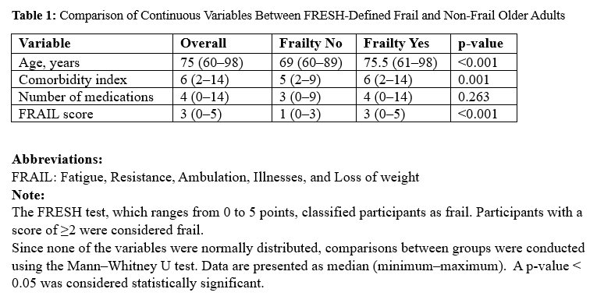
Bulgular

Slide 13
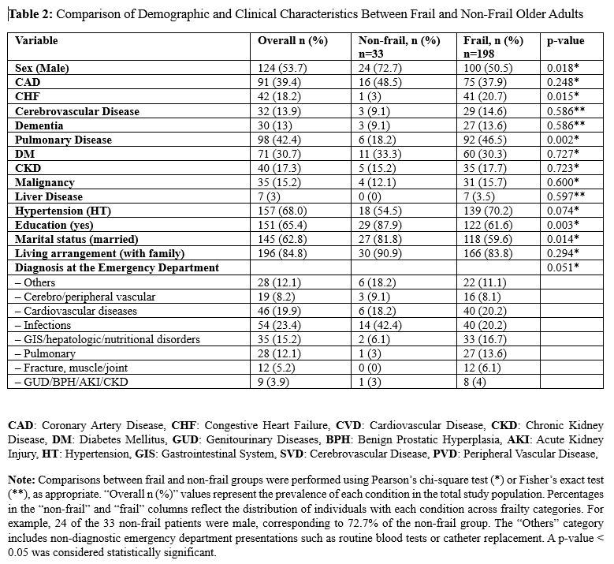
Bulgular

Slide 14
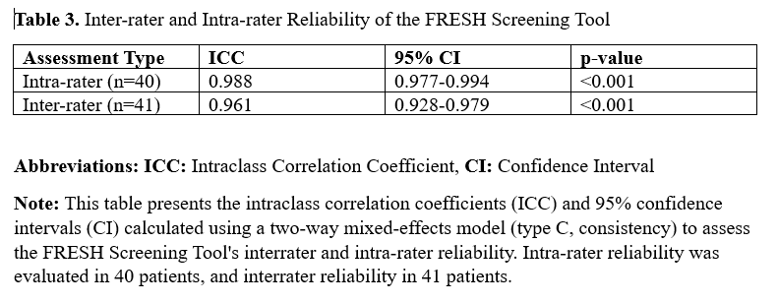
Bulgular
Genel olarak, her iki ICC değerinin 0,96’nın üzerinde olması, FRESH Tarama Aracının farklı zamanlarda ve farklı değerlendiricilerle uygulandığında son derece güvenilir sonuçlar verdiğini göstermektedir.

Slide 15
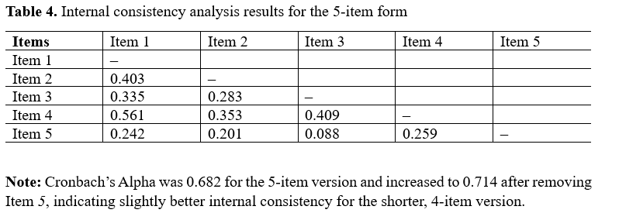
Bulgular
İç Tutarlılık:
  5 maddelik formda Cronbach’s α = 0,682 bulundu.
  Madde 5’in düşük madde-madde korelasyonu (ör. Madde 3 ile r=0,088) nedeniyle çıkarılmasıyla oluşturulan 4 maddelik formda α = 0,714’e yükseldi.
  → Kısa form daha homojen yapı sundu. 【Tablo 4】

Slide 16
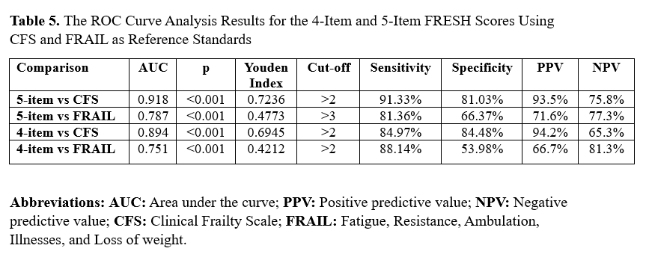
Bulgular

Slide 17
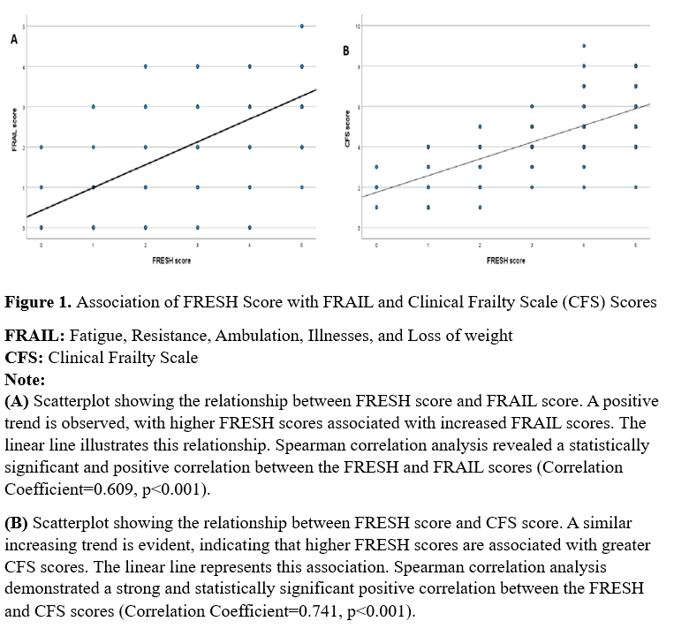
Bulgular
Korelasyon Analizleri (Geçerlik):
  FRESH–FRAIL arasında pozitif korelasyon: rho=0,609; p<0,001
  FRESH–CFS arasında daha güçlü pozitif korelasyon: rho=0,741; p<0,001
  → Ölçeğin yapı geçerliliğini desteklemektedir.
  【Şekil 1A–1B】

Slide 18
Güçlü Yönler
FRESH kırılganlık tarama aracının Türkçe versiyonunun geçerlilik ve güvenilirliğini değerlendiren ilk çalışmalardan biri
Geniş örneklem (n = 231)
Gerçek yaşam koşullarında, acil servis ortamında uygulanma
5 maddelik orijinal ve 4 maddelik daha homojen versiyonun karşılaştırmalı analizi
Yapı geçerliliği, gözlemciler arası ve gözlemci içi güvenilirlik değerlendirmelerinin yapılması → Aracın tekrarlanabilirliği ve uygulanabilirliği güçlendi

Slide 19
Kısıtlılıklar
Tek merkezli çalışma → genellenebilirlik sınırlı olabilir
Yalnızca başvuru anında kırılganlık değerlendirmesi yapıldı → uzun dönem sonuçlar (yeniden başvuru, yatış, mortalite) incelenmedi
Kültürler arası geçerlilik değerlendirmesi yapılmadı
Bazı uygun hastaların katılmayı reddetmesi → olası küçük seçim yanlılığı

Slide 20
Sonuç
Türkçe FRESH kırılganlık tarama aracının acil serviste geçerliliği ve güvenilirliği ilk kez gösterildi
5 maddelik orijinal ve 4 maddelik iyileştirilmiş versiyonlar, yaşlı bireylerde kırılganlığı değerlendirmede geçerli, güvenilir ve uygulanabilir bulundu.
• Yapı geçerliliği, FRAIL Ölçeği ve Klinik Kırılganlık Ölçeği (CFS) ile olan anlamlı korelasyonlarla desteklendi.
• Yüksek iç tutarlılık, güçlü gözlemciler arası ve gözlemci içi güvenilirlik → klinik uygulamalarda yeniden üretilebilirlik sağladı.
• Ölçeğin kısa ve öz-bildirim temelli olması, zaman açısından kısıtlı klinik ortamlarda kullanımını kolaylaştırır.
• Sonuç olarak, Türk sağlık sistemi kırılganlık değerlendirme protokollerine entegrasyon için önemli bir potansiyel taşımaktadır.

Slide 21
Teşekkür Ederim

